Slide 1
7.5 曲面及其方程

Slide 2
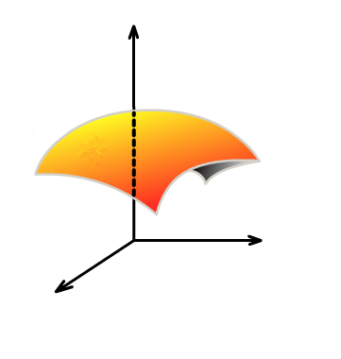
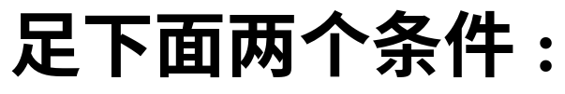

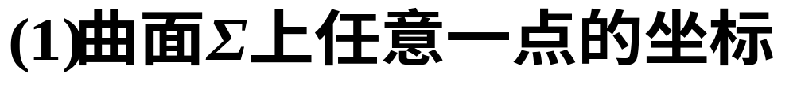

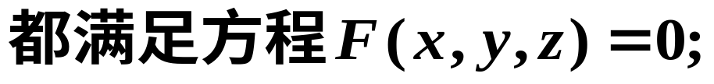

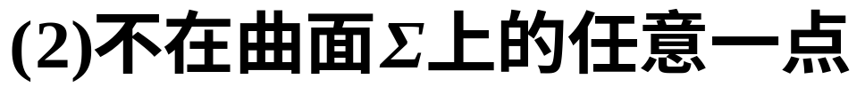
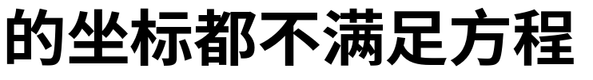


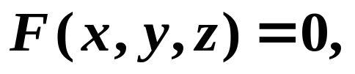


Slide 3
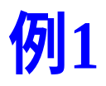
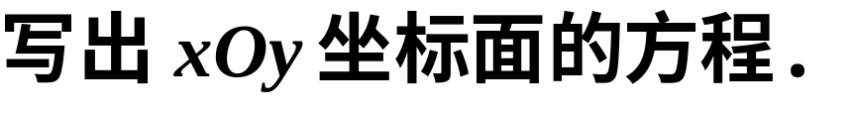


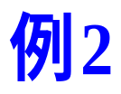
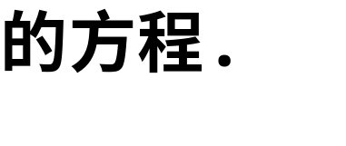



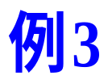
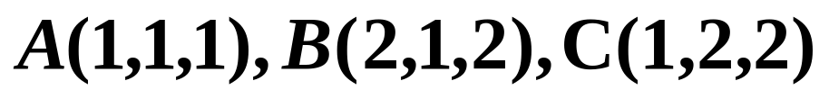





Slide 4


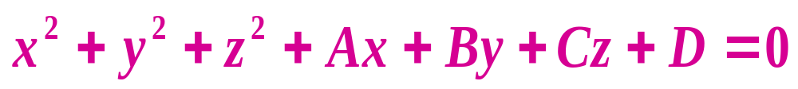

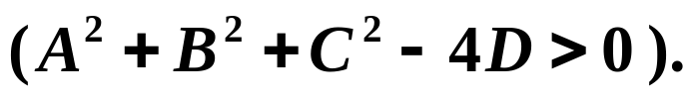

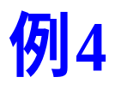

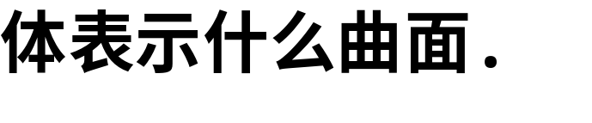

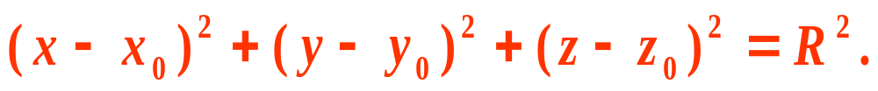
7.5.1 球面
定义
空间中,到一定点距离等于定长的点的集合叫做球
面,其中定点称为球心,定长称为半径.
1.球面的标准方程:
2.球面的一般方程:

Slide 5
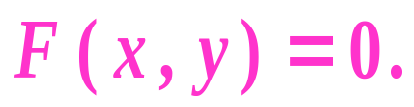


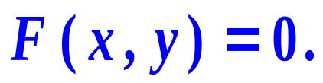


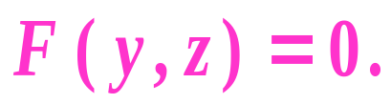



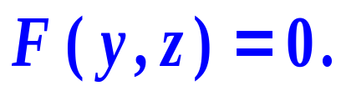



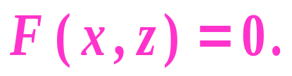




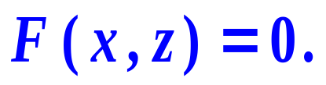


7.5.2 柱面
平行于定直线,并沿曲线C移动的直线L形成的轨迹
定义
称为柱面.定曲线C称为柱面的准线,动直线L称为柱面的
母线.
1.母线// 轴,
准线
柱面方程：
2.母线// 轴,
准线
柱面方程：
3.母线// 轴,
准线
柱面方程：

Slide 6
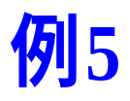
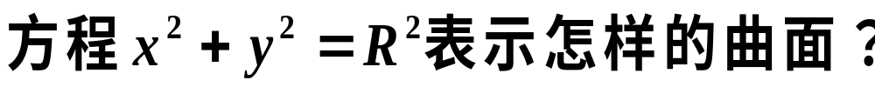
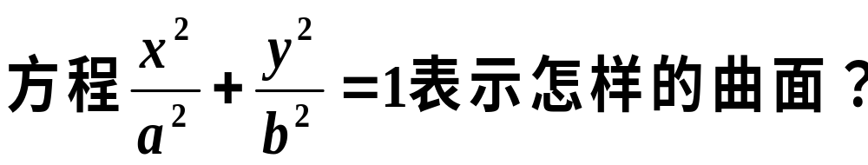
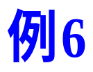
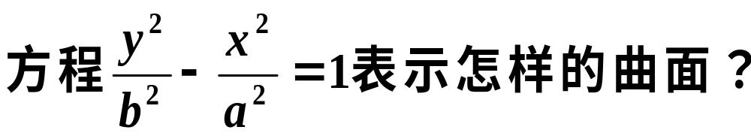
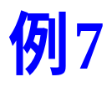
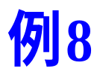
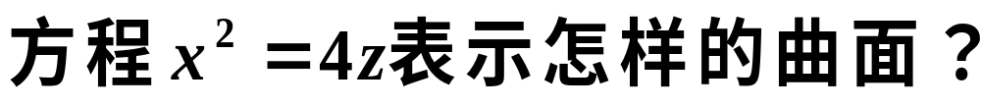


方程x+y－1=0在空间直角坐标系中表示怎样的

Slide 7

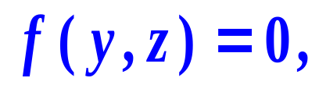
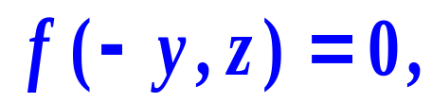
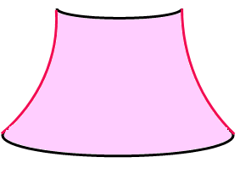
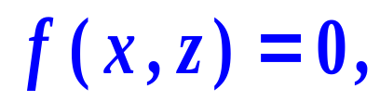
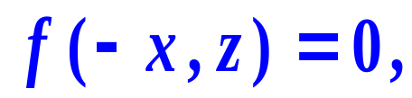
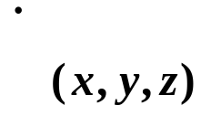

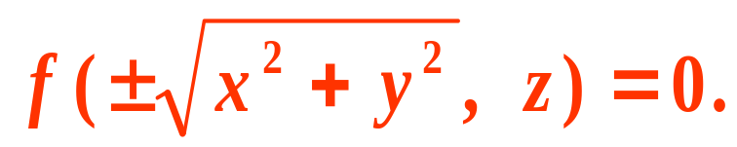
7.5.3 旋转曲面
曲线C绕定直线L旋转一周所成的曲面称为旋转曲
定义
面.曲线C称为旋转曲面的母线,直线L称为旋转曲面的轴.
1.旋转轴为 轴,母线可为:
旋转曲面方程为：

Slide 8

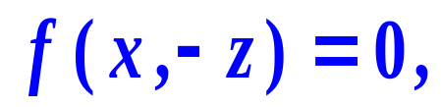
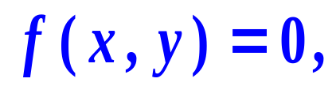
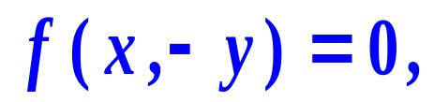
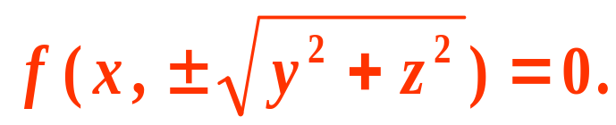

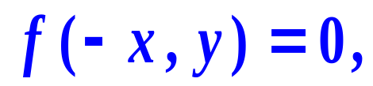
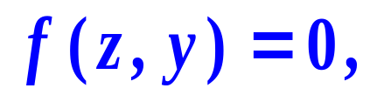
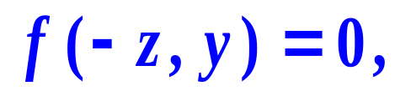

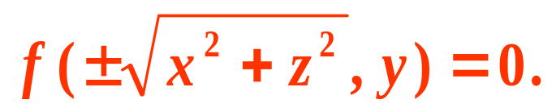
2.旋转轴为 轴,母线可为：
旋转曲面方程为：
3.旋转轴为 轴,母线可为：
旋转曲面方程为：

Slide 9
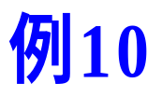
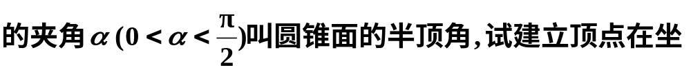




O

Slide 10
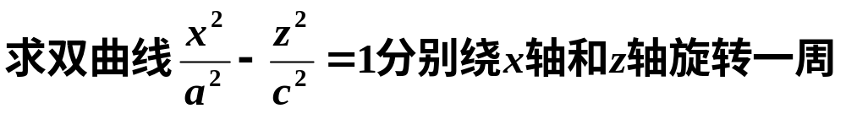





生成的旋转曲面的方程．

Slide 11




Slide 12




Slide 13








根据题意有
所求方程为：

Slide 14





根据题意有
所求方程为

Slide 15







母线平行于 z 轴的圆柱面.

Slide 16




母线平行于 z 轴的椭圆柱面.

Slide 17



母线平行于 z 轴的双曲柱面.

Slide 18




母线平行于 y 轴的抛物柱面.

Slide 19

方程x+y-1=0在空间直角坐标系中表示怎样的

Slide 20




圆锥面方程为：
O

Slide 21







生成的旋转曲面的方程．

Slide 22


表示由xOz平面上的椭圆 绕z轴旋转而成的
旋转椭球面.

Slide 23


表示xOy面上的抛物线 x²=2pz 绕z轴旋转而成的旋转
抛物面.
O

